Slide 1
Расщелина верхней губы. Классификация, диагностика, Диспансеризация.
Федеральное государственное бюджетное образовательное учреждение высшего образования «Красноярский государственный медицинский университет имени профессора В.Ф. Войно-Ясенецкого»
Министерства здравоохранения Российской Федерации
Кафедра стоматологии ИПО
Выполнил ординатор
кафедры стоматологии ИПО по специальности «стоматология детского возраста»
Шиговдинова Т.В.
рецензент к.м.н., доцент Буянкина Р. Г.
Красноярск, 2021

Slide 2
Актуальность темы
Врожденные пороки развития лица, челюстей и зубов - это достаточно частые, а, нередко, и тяжелые заболевания, представляющие одну из сложных проблем челюстно-лицевой хирургии и хирургической стоматологии.
Тяжелые врожденные пороки развития челюстно-лицевой области у детей часто являются не только медицинской, но и социальной проблемой, что требует комплекса мероприятий, направленных на профилактику этих заболеваний, а также на лечение и реабилитацию больных с этой патологией.

Slide 3
Этиология и патогенез
1. Физические факторы:
− механические (перенесённые аборты, неправильное положение плода, опухоли матки, многоплодная беременность, травмы матери в первые месяцы беременности и т.д.)
− термические (гипертермия)
− ионизирующее облучение (внешнее и внутреннее)

Slide 4
2. Химические факторы: − гипоксия (анемия, токсикоз у беременных, маточные кровотечения, хронический алкоголизм и т.д.)
− неполноценное и несбалансированное питание
− гормональные дискорреляции (сахарный диабет, заболевания щитовидной железы у беременной, фенилкетонурия)
− тератогенные яды (бензин, формальдегид, соли тяжёлых металлов, окись азота, пары ртути, алкоголь )
− лекарственные вещества (химиопрепараты, гормоны коры надпочечников, инсулин, витамин А, салицилаты, диазепам и др

Slide 5
3. Биологические факторы: − вирусы (коревой краснухи, кори, цитомегаловирус, простого герпеса, эпидемического паротита, ветряной оспы)
− бактерии и их токсины
− простейшие
4. Психические факторы (вызывающие гиперадреналинемию)

Slide 6
Эндогенные причины
− Патологическая наследственность (доменантным или рецессивным путём)
− Биологическая неполноценность половых клеток (неправильный образ жизни; вредные привычки: алкоголь, курение, наркотики)
− Влияние возраста и пола родителей

Slide 7
В различных стационарах и центрах широко используется классификация расщелин по МКБ-10.
Класс XII – болезни кожи и подкожной клетчатки
Q35. – Расщелина неба.
Q35.0 – Расщелина твердого неба двусторонняя.
Q35.1. – Расщелина твердого неба односторонняя.
Q35.2. – Расщелина мягкого неба двусторонняя.
Q35.3. – Расщелина мягкого неба односторонняя.
Q35.4. – Расщелина твердого и мягкого неба двусторонняя.
Q35.5. - Расщелина твердого и мягкого неба односторонняя.
Q35.6. – Срединная расщелина неба.
Q35.7. – Расщелина язычка.
Q35.8. – Расщелина неба неуточненная двусторонняя.
Q35.9. – Расщелина неба неуточненная односторонняя.
Q36. – Расщелина губы.
Q36.0. – Расщелина губы двусторонняя.
Q36.1. – Расщелина губы срединная.
Q36.9. – Расщелина губы односторонняя.
Q37. – Расщелина губы и неба.
Q37.0. – Расщелина твердого неба и губы двусторонняя.
Q37.1. – Расщелина твердого неба и губы односторонняя.
Q37.2. – Расщелина мягкого неба и губы двусторонняя.
Q37.3. – Расщелина мягкого неба и губы односторонняя.
Q37.4. – Расщелина твердого и мягкого неба и губы двусторонняя.
Q37.5. – Расщелина твердого и мягкого неба и губы односторонняя.
Q37.8. – Двусторонняя расщелина неба и губы неуточненная.
Q37.9. – Односторонняя расщелина неба и губы неуточненная

Slide 9
Классификация расщелин верхней губы (ММСИ)
1. Врожденная скрытая расщелина верхней губы (односторонняя или двусторонняя).
2. Врожденная неполная расщелина верхней губы:
а) без деформации кожно-хрящевого отдела носа (односторонняя или двусторонняя);
б) с деформацией кожно-хрящевого отдела носа (односторонняя или двусторонняя).
3. Врожденная полная расщелина верхней губы (односторонняя или двусторонняя).

Slide 10
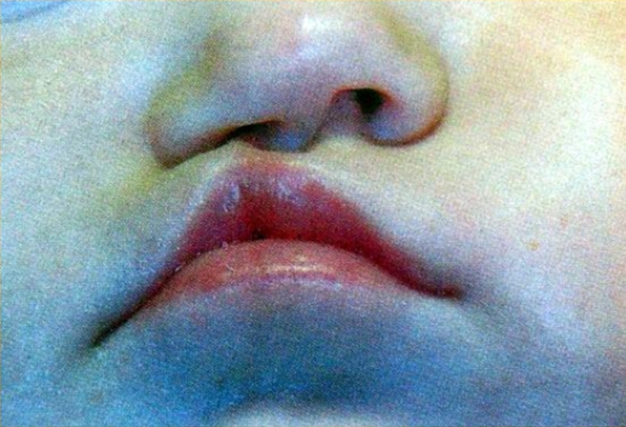
Врожденная скрытая расщелина верхней губы

Slide 11
Скрытая расщелина верхней губы
Характеризуется тем, что нет нарушения целостности кожного покрова губы. Сбоку от фильтрума имеется вертикальное вдавление кожи, под которым определяется расщепление круговой мышцы рта. Дефект особенно заметен при функциональной нагрузке.

Slide 12
Врожденная неполная расщелина верхней губы(скрытая)

Slide 13
Неполная расщелина
Характеризуется наличием расщепления верхней губы, не достигающим нижнего отдела наружного носового отверстия (ноздри). Губа не срастается только в нижних ее отделах, а у основания носа имеется правильно развитый участок тканей («мостик»). При данной патологии может быть деформация носа.

Slide 14
Врожденная неполная расщелина верхней губы (двусторонняя)

Slide 15
Полная изолированная расщелина верхней губы
Наблюдается расщепление тканей верхней губы на всем протяжении - от красной каймы до нижнего носового хода. При этом всегда имеется деформация кожно-хрящевого отдела носа. При односторонней расщелине верхней губы имеется уплощение и растяжение крыла носа на больной стороне. Кончик носа смещен в больную сторону, ноздря на этой стороне широкая, а перегородка носа выгнута в здоровую сторону.

Slide 16
Врожденная полная расщелина верхней губы (односторонняя)

Slide 17
Врожденная полная расщелина верхней губы (односторонняя)
При односторонних полных расщелинах верхней губы и неба клинически определяется полная расщелина верхней губы с деформацией кожно-хрящевого отдела носа, далее расщелина альвеолярного отростка верхней челюсти (обычно в области второго резца), а также расщелина твердого неба с одной стороны и полная расщелина мягкого неба. Помимо этого имеется типичная деформация альвеолярного отростка верхней челюсти за счет смещения малого фрагмента к средней линии и кзади.

Slide 18
Диагноз расщелина губы и неба является клиническим и устанавливается на основании визуального осмотра, антропометрических, рентгенологических и ультразвуковых методов исследований.

Slide 19
Лечение
Современная хирургия достигла значительных успехов в вопросах устранения дефектов и деформаций верхней губы и дефектов неба. Если ребенок здоров, хорошо прибывает в весе, операция на губе и носе проводится, начиная с трехмесячного возраста, и называется первичной хейлоринопластикой. В зависимости от вида врожденной расщелины верхней губы, альвеолярного отростка и нёба, сопутствующей деформации костнохрящевого остова носа, а также от объема хирургического вмешательства первичные операции можно разделить на хейлопластику, ринохейлопластику, ринохейлогнатопластику. Первичная хейлопластика предусматривает восстановление анатомически правильной формы верхней губы и целостности круговой мышцы рта по всей высоте губы.

Slide 20
Диспансеризация детей с врожденной расщелиной губы и неба
Первое звено диспансерной помощи – осмотр родившегося ребенка в родильном доме, психотерапевтическая беседа с родителями, организация правильного ухода и кормления. Второе звено – комплексный осмотр больного ребенка по выписке из родильного дома всеми специалистами в центре диспансеризации. Здесь составляется индивидуальный план лечения, определяются сроки хирургического лечения, частота посещений специалистов.
Основными специалистами, входящими в центр диспансеризации, являются: педиатр, хирург-стоматолог, ортодонт, логопед, отоларинголог, психоневролог, генетик. Каждый специалист имеет четко определенные задачи.

Slide 21
Хирург-стоматолог определяет сроки и объем хирургического лечения. У ряда детей вопрос об очередности и объеме хирургического вмешательства хирург решает совместно с ортодонтом.
Задачей хирургического лечения врожденных расщелин является восстановление правильной анатомической формы и функции губы и неба. К операции детей готовят хирургистоматолог, анестезиолог и педиатр.

Slide 22
Ортодонт осуществляет контроль за постнатальным развитием верхней челюсти, обеспечивая на ранних стадиях роста челюстей гармонию размеров и взаимоотношения зубных дуг. В зависимости от характера расщелины альвеолярного отростка и неба ортодонтическое лечение может начаться до и после операции на губе и небе. Предоперационное ортодонтическое лечение создает благоприятные условия для пластики неба, а у отдельных больных и для пластики верхней губы. От результатов ортодонтического лечения в значительной степени зависит постановка звуков речи.

Slide 23
В период формирования речи, начиная с 4—5 лет, логопед занимается с ребенком непосредственно, приучая его к сознательным речевым движениям. Лечение заключается в тренировке речевого выдоха, физическом развитии органов речи и выработке правильной речевой артикуляции.

Slide 24
Задачи комплексного лечения детей с расщелинами верхней губы и неба следующие:
1) своевременное устранение хирургическим путем основных анатомических нарушений, связанных с наличием расщелины;
2) ортодонтическое исправление имеющихся деформаций и предотвращение развития вторичных деформаций челюстей;
3) постановка у ребенка правильной речи путем тренировки внешнего дыхания и развития правильной речевой артикуляции;
4) обеспечение нормального общего физического развития ребенка в целом (своевременная стоматологическая и отоларингологическая санация, общеукрепляющее лечение и др.).
Диспансерное наблюдение должно начинаться с момента рождения ребенка и продолжаться до 14—15 лет

Slide 25
Организация диспансерного наблюдения и лечения
Центры диспансеризации должны состоять из поликлинического отделения с лечебно-диагностическими кабинетами для перечисленных специалистов и хирургического стоматологического стационара.
Продолжительность и объем профилактических мероприятий и лечения зависят от степени тяжести врожденной патологии. Все дети с расщелиной верхней губы и неба в зависимости от диагноза делятся на четыре основные группы. В пятую группу входят дети, имеющие, кроме расщелин губы и неба, врожденную патологию ЦНС.

Slide 26
Вывод
Врожденные расщелины верхней губы и неба относятся к числу наиболее тяжелых пороков развития челюстно-лицевой области, большинство детей с этим пороком с момента рождения – инвалиды и нуждаются в длительном комплексном специализированном лечении, особом уходе и воспитании.
Нарушения таких жизненно важных функций, как дыхание, питание и речь, эстетические дефекты, сопутствующие врожденной расщелине верхней губы и неба, пагубно сказываются на общем физическом и интеллектуальном развитии ребёнка.

Slide 27
Список используемой литературы
Хирургические методы лечения детей с врожденной расщелиной верхней губы и неба: Учебное пособие / С.В. Чуйкин, Н.А. Давлетшин, С.В. Аверьянов, О.С. Чуйкин – Уфа: Изд-во ГОУ ВПО «Башкирский государственный медицинский университет Росздрава», 2011. – 160 с., 111 илл.
Стоматология детского возраста. Учебник в 3-х частях. Часть 3. Ортодонтия Л. С. Персин 2016 г
Специальные вопросы ортодонтии: учеб.-метод. пособие / И. В. Токаревич [и др.]. – Минск: БГМУ, 2011. – 113 с.
Елизарова В.М., Стоматология детского возраста. : учебник / В. М. Елизарова [и др.]. - 2-е изд., перераб. и доп. - в 3 ч. - М. : ГЭОТАР-Медиа, 2016. - 480 с.
Детская челюстно-лицевая хирургия : учебно-методическое пособие для обучающихся по подготовке к практическим занятиям по основной профессиональной образовательной программе высшего образования − программе специалитета по специальности 31.05.03 «Стоматология» / А. И. Пылков, Н. И. Лобанова, Т. С. Ткаченко, П. И. Голавский. – Кемерово, 2020. –189 с.
Топольницкий О.З., Стоматология детского возраста. Часть 2. Хирургия [Электронный ресурс] : учебник / О.З. Топольницкий [и др.]. - в 3 ч. - М. : ГЭОТАР-Медиа, 2016. - 320 с.
Леонтьев В.К., Детская терапевтическая стоматология / Под ред. В.К. Леонтьева, Л.П. Кисельниковой - М. : ГЭОТАР-Медиа, 2010. - 896 с

Slide 28
Благодарю за внимание!

